Slide 1


可编程共识
测试
日期：1.4, 2024

Slide 2
1
问题引入型实验
目录
CONTENTS
2
综合型实验

Slide 3
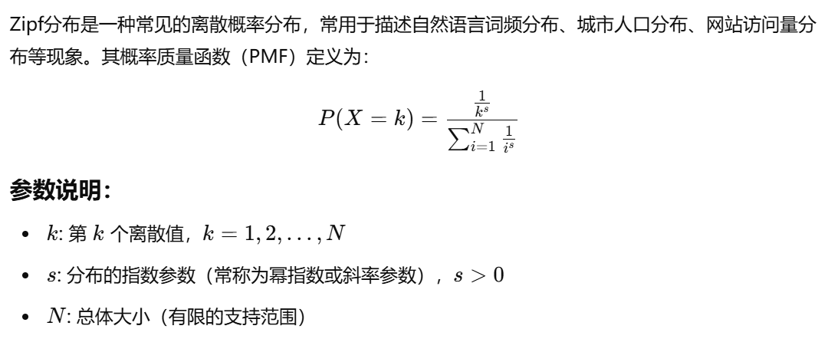
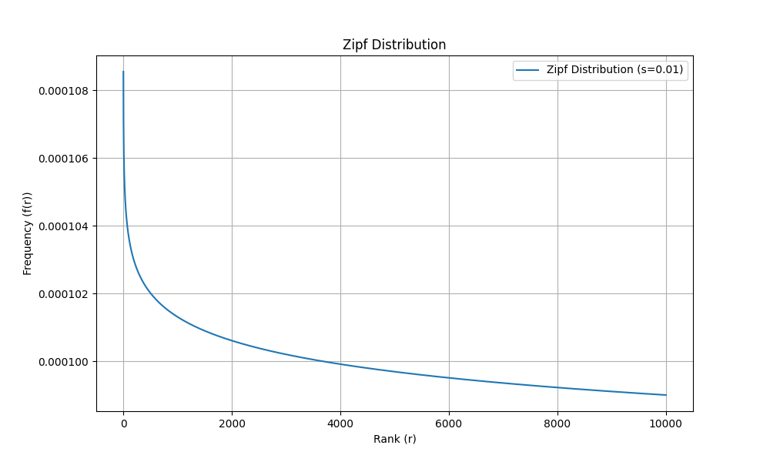
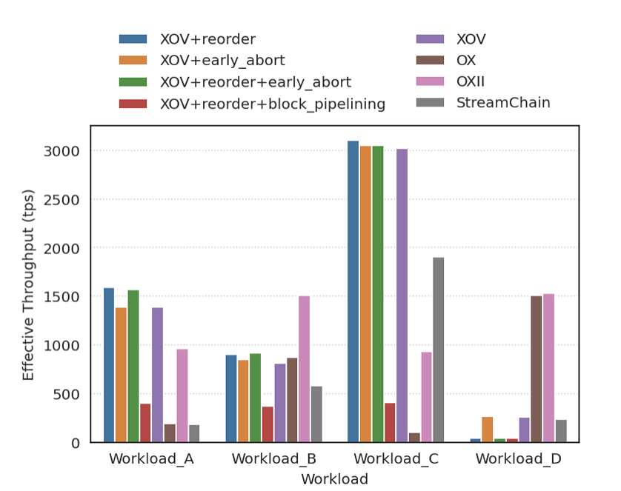
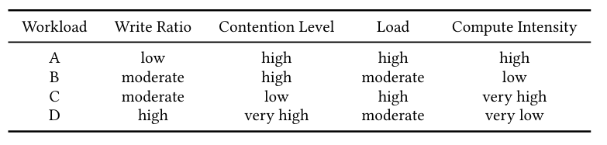
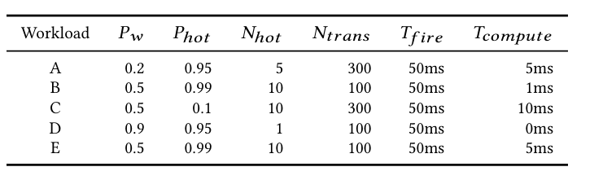
1.问题引入型实验：多负载PC优化
负载构建1（zipf分布）
合约：SmallBank
（AdaChain的版本）
TransactionSavings：活期账户存额+1000
DepositChecking：定期账户存额+1000
SendPayment：两个账户间转账5
WriteCheck：账户存额-100
Amalgamate：定期账户全转入活期账户
Query：获取活期账户和定期账户存额
负载构建2（AdaChain）
ABCD各类负载的特性，E是B的扩展，用来模拟机器性能的不同
通过调整SmallBank的测试参数，来实现ABCDE四类不同负载特性
共10000个账户
Pw：从五种更改类型的交易中选的概率，即写率
1-Pw：选Query交易的概率
Phot：交易选择热键账户访问的概率（哪些账户是热键账户）
Nhot：热键账户的数量
Ntrans、Tfire：每Tfire ms发出Ntrans笔交易
Tcompute：在执行交易中停顿的时间，用来模拟计算密集程度
参考
负载构建1（MorphDAG，zipf分布）
负载构建2（AdaChain，定制负载）
Smallbank合约逻辑1（AdaChain）
Small bank合约逻辑2（Fabric#）

Slide 4
1.问题引入型实验：多负载PC优化
可编程模块设计
Sort模块 “simple”：依据交易调用的合约类型划分处理池。
Sort模块 “fine”：依据合约类型初步划分池，若为Smallbank合约再根据交易涉及的账户再次划分（热点/冷点账户）。账户ID从0-9999，将前100账户按热点账户来分入一个池，其余账户分入另外池。
Select模块 “s0”：默认的select模块，采用了原Fabric的交易抽取方法。
Select模块 “s_conflictReorder”：根据Fabric++的Reordering技术，实现的基于依赖图的交易抽取方法。该模块安装在处理热点账户的交易池上，处理冷点账户的交易池安装默认的select模块。
实验对比
对照组及实验组：Fabric / PC-Fabric单池(simple+s_conflictReorder) / PC-Fabric双池(fine+s0+s_conflictReorder)
参数指标：TPS、Delay(average、min、max)、ValidTxRate

Slide 5
1.问题引入型实验：多负载PC优化
可编程模块设计
Sort模块 “simple”：依据交易调用的合约类型划分处理池。
Sort模块 “fine”：依据合约类型初步划分池，若为Smallbank合约再根据交易涉及的账户再次划分（热点/冷点账户）。账户ID从0-9999，将前100账户按热点账户来分入一个池，其余账户分入另外池。
Select模块 “s0”：默认的select模块，采用了原Fabric的交易抽取方法。
Select模块 “s_conflictReorder”：根据Fabric++的Reordering技术，实现的基于依赖图的交易抽取方法。该模块安装在处理热点账户的交易池上，处理冷点账户的交易池安装默认的select模块。
实验对比
对照组及实验组：Fabric / PC-Fabric单池(simple+s_conflictReorder) / PC-Fabric双池(fine+s0+s_conflictReorder)
参数指标：TPS、Delay(average、min、max)、ValidTxRate

Slide 6
1.问题引入型实验：多负载PC优化
实验测试
账户数10000，热点账户前1%，调整写率(5%/50%/95%)、倾斜程度(0.2/0.6/1/2)
实验对比
对照组及实验组：Fabric / PC-Fabric单池(simple+s_conflictReorder) / PC-Fabric双池(fine+s0+s_conflictReorder)
参数指标：TPS、Delay(average、min、max)、ValidTxRate
实验结果
Fabric
PC-Fabric单池
PC-Fabric双池

Slide 7
2. 综合型实验

